Slide 1
Créez un site accessible pour une plateforme de photographes
Soutenance Projet 6 - Openclassrooms

Slide 2
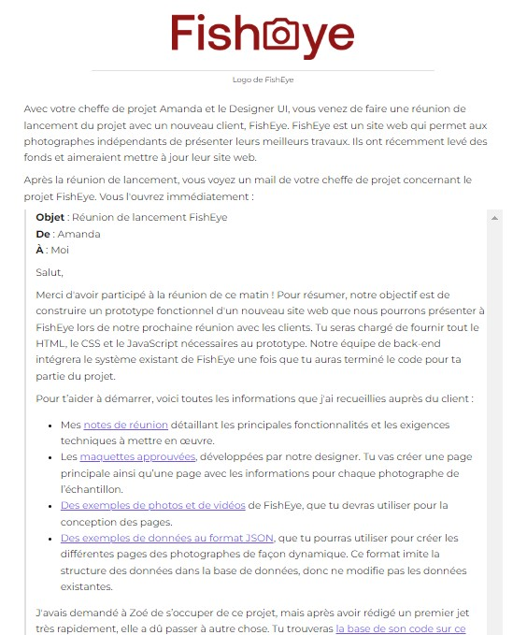
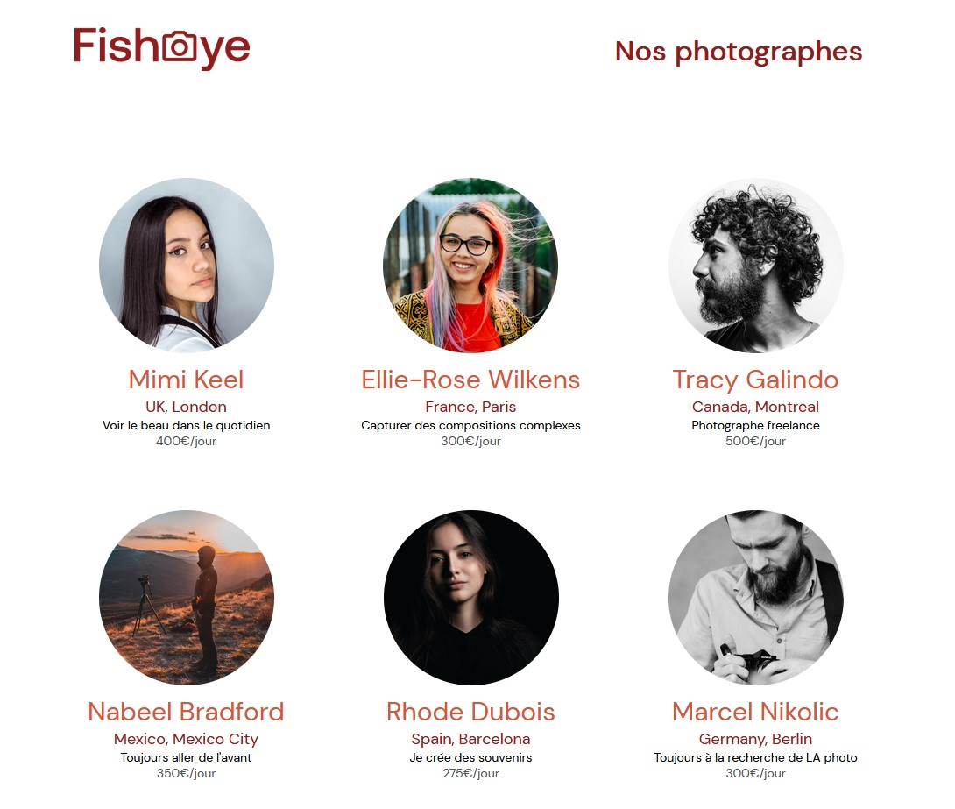
CONTEXTE
Site web qui permet aux photographes freelances de présenter leurs travaux.
Levée des fonds pour mettre à jour leur site web.

Slide 3
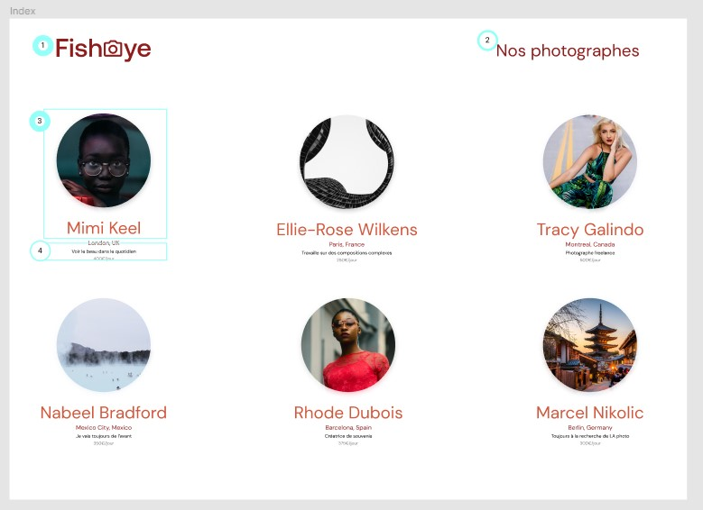
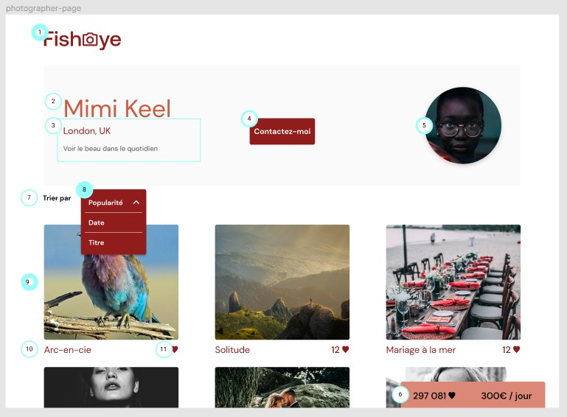
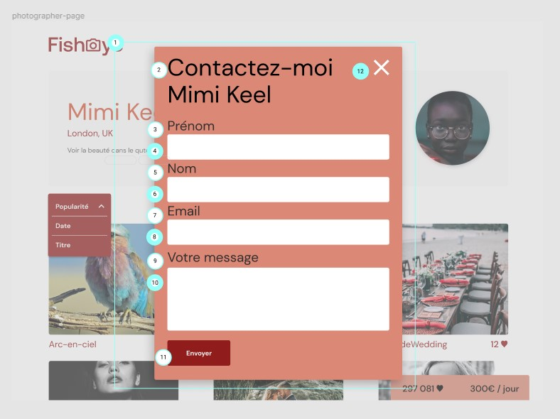
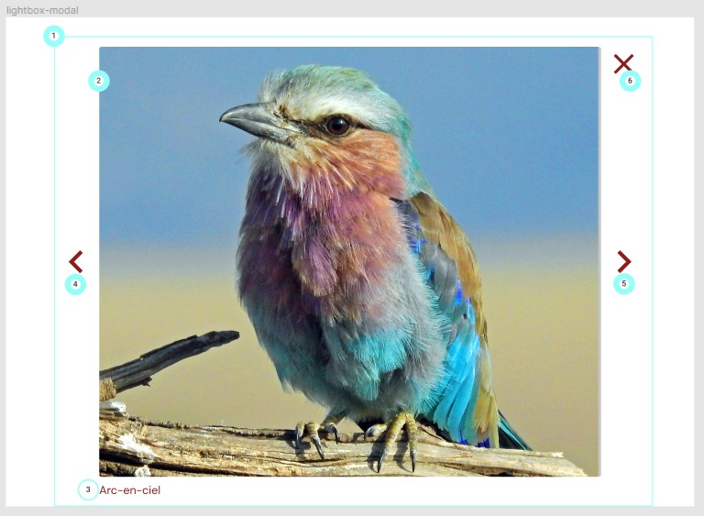
BRIEF

Slide 4
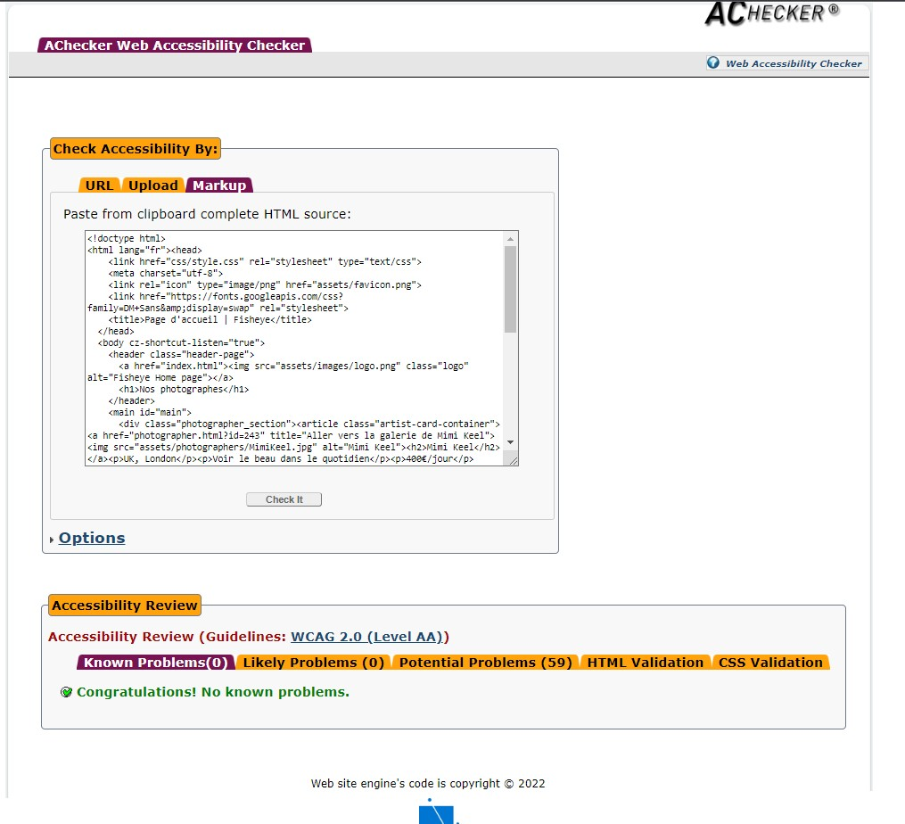
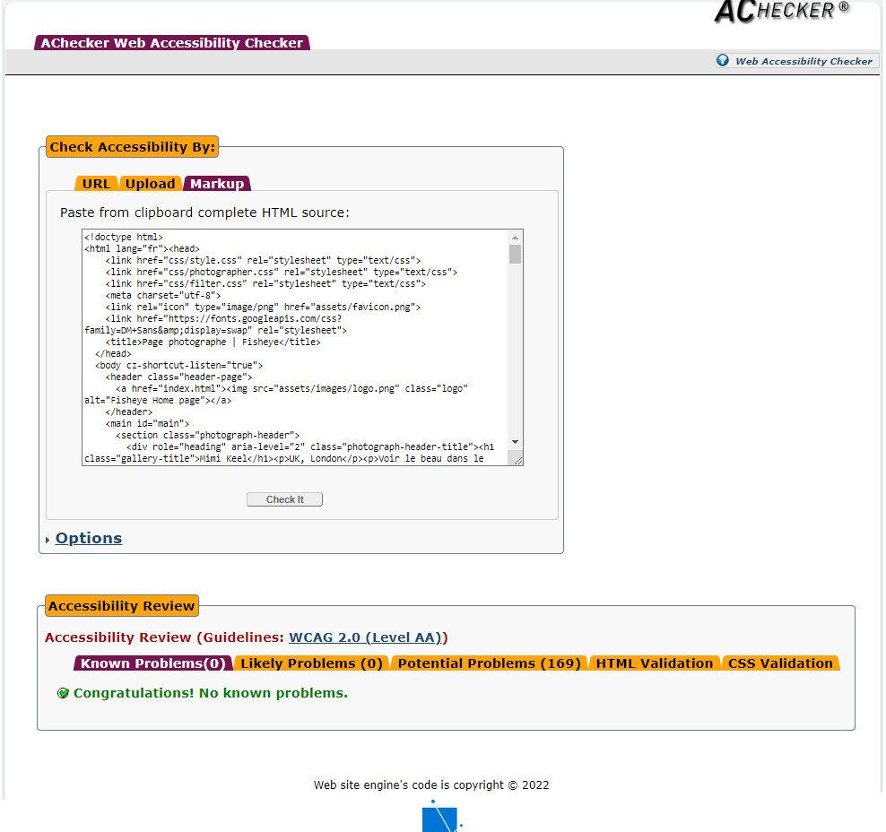
ACHECKER
INDEX
PHOTOGRAPHER-PAGE

Slide 5
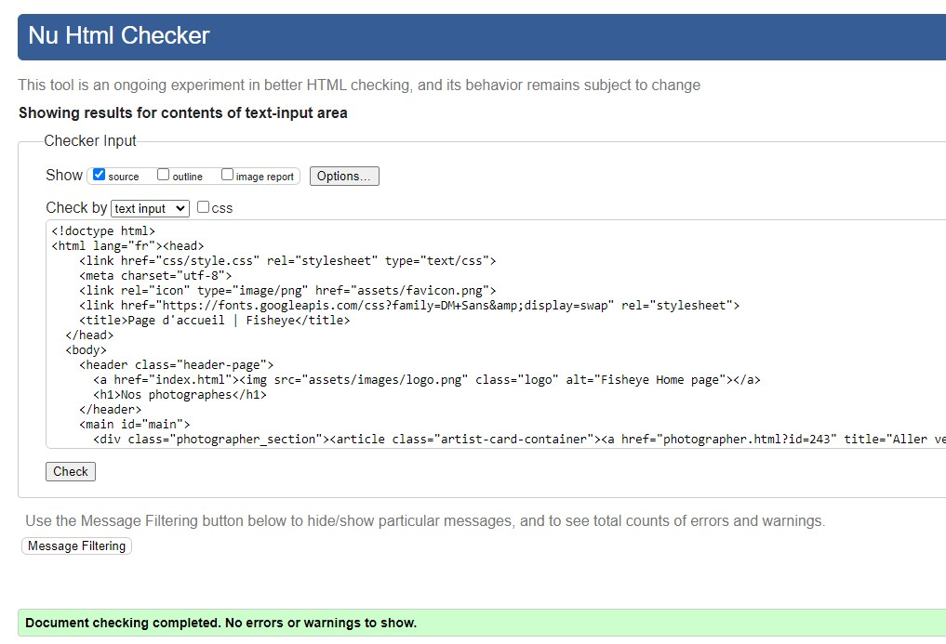
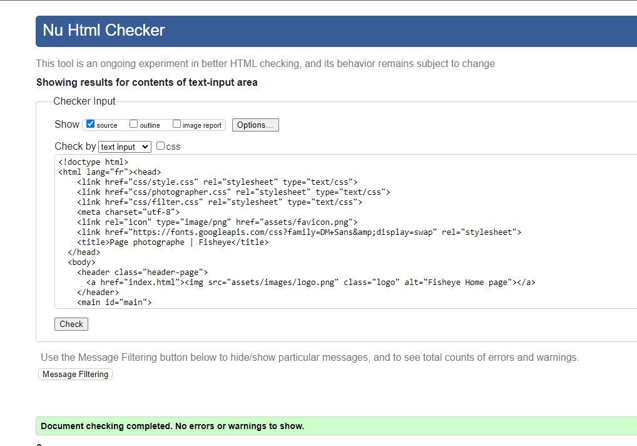
W3C
INDEX
PHOTOGRAPHER-PAGE

